Slide 1






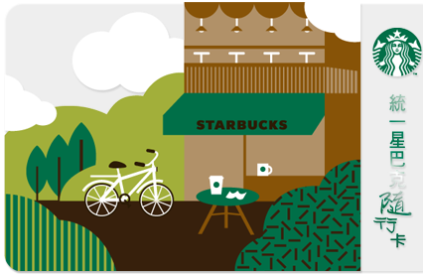



Home
About
Coffee
Contact us
精心為您挑選來自不同產區的每日精選咖啡，帶給您多元的咖啡風味。
點份星早餐 點亮美好每一天
恬靜迷人的午茶時光
星巴克輕柳綜合咖啡豆
Enjoy Your Breakfast at Starbucks
Get inspired by charming treats
明亮、清爽的口感，同時展現出細膩的風味層次。猶似陽光輕灑過，吹拂起亮麗微風般的愜意感受。
咖啡生活隨行卡
找個你喜愛的門市與風景，就讓星巴克的咖啡開始成為你的生活的一部份。
Read More
© 2016 CSIE 102590021

